Slide 1

TOK,TALK
실험 순간에 필요한
화학물질 안전정보
질문을 공식 자료의 근거와 연결하다
문제 1분 · 아키텍처 2분 · 라이브 데모 3분
결과 2분 · 한계와 다음 단계 2분
AI 서비스 개발 Mini-project | 2026.10.26
Notes:
10분 구성은 사용자가 제시한 발표 양식(문제 1분, 아키텍처 2분, 라이브 데모 3분, 결과 2분, 한계·다음 2분)에 맞춤. 사진은 프로젝트 frontend/public/media/lab-pour-poster.jpg.

Slide 2
TOK,TALK / 문제 · 1분
시약을 쓰고 다시 보관할 때
연구실에서는 물질명을 아는 것만으로 안전하게 반납하기 어렵습니다.
보관
냉장고별 온도와 인화성 물질의 분리 보관 조건을 다시 확인해야 합니다.
취급
고체·액체·용액 상태에 따라 보호구와 환기 조건이 달라집니다.
폐기
산·염기·유기용매 폐액을 혼합하지 않도록 분류해야 합니다.
필요한 정보는 길게 작성된 SDS의 여러 항목에 흩어져 있습니다.
02 / 13
Notes:
문제 정의는 사용자가 제공한 tok-talk 기획 설명을 요약. 실제 제품별 보관 위치와 연구실 운영 규칙은 공식 자료만으로 확정할 수 없다는 점을 다음 슬라이드에서 구분.

Slide 3
TOK,TALK / 문제 → 해결
문서 제목보다 상황을 먼저 묻습니다
“아세톤은 어떻게 보관하나요?”
“메탄올이 눈에 닿으면 어떻게 해야 하나요?”
“톨루엔 노출을 줄이려면?”
KOSHA MSDS와 NIOSH 자료에서 관련 항목을 찾아 한국어 답변과 출처를 제공합니다.
03 / 13
Notes:
주 대상은 소규모 연구·개발 실험실. 사용자 제공 기획 문서의 문제 정의와 공식 자료 기반 RAG 범위를 바탕으로 작성.

Slide 4
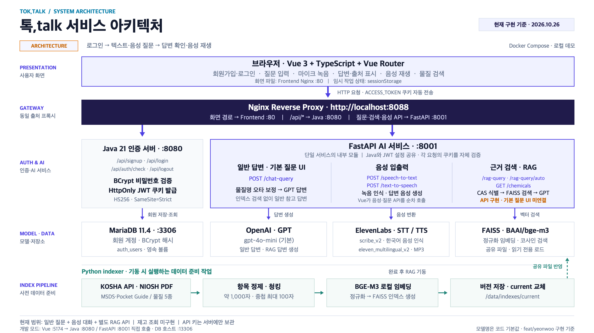
Notes:
사용자가 제공한 아키텍처 다이어그램을 원본 비율 그대로 전체 화면에 배치했다. 원본 파일: /Users/daehun/Downloads/tok-talk-architecture.png.

Slide 5
TOK,TALK / 아키텍처 · 2분
복합 질문은 요청 항목별로 검색
질문: “아세톤의 노출 경로와 안전한 보관 방법은?”
노출 경로
NIOSH 노출 경로 + 약어표에서 흡입·섭취·피부/눈 접촉 확인
보관 방법
KOSHA 취급 및 저장방법에서 환기·밀폐·점화원 조건 확인
두 근거를 함께 제공 → 인용 번호 검사 → 답변·출처 표시
요청 항목의 근거가 없으면 담당자 확인 안내
05 / 13
Notes:
근거: rag/app/services/rag.py의 INTENTS, _retrieve, answer. 구체적 안전정보는 실제 원문·제품별 MSDS 검증이 필요하다.

Slide 6
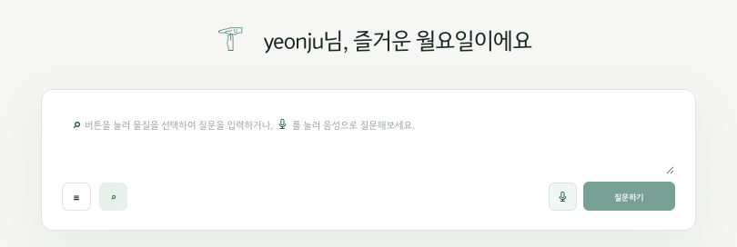
TOK,TALK / 라이브 데모 · 3분
질문 입력 화면
물질 선택·텍스트 입력·음성 질문을 한 화면에서 시작합니다.
검색 버튼으로 물질을 고르고, 질문하거나 마이크로 음성을 입력합니다.
06 / 13
Notes:
사용자가 제공한 질문창.png를 입력창 중심으로 확대했다. 로그인 화면은 사용하지 않았다.

Slide 7
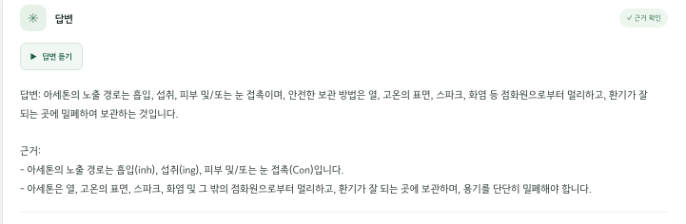
TOK,TALK / 라이브 데모 · 3분
아세톤: 두 항목에 한 번에 답변
질문: 아세톤의 노출 경로와 안전한 보관 방법은?
흡입·섭취·피부/눈 접촉 / 환기·밀폐·점화원 회피
07 / 13
Notes:
사용자가 제공한 아세톤.png에서 답변 본문을 크게 확대했다. 원본 화면의 출처 목록은 결과 비교 슬라이드와 발표 시 실제 서비스 화면에서 확인할 수 있다.

Slide 8
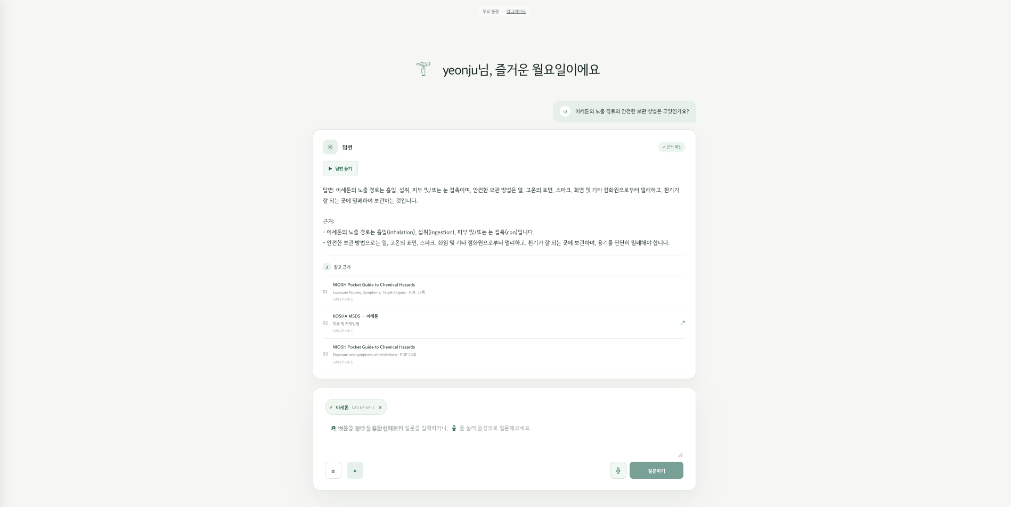
TOK,TALK / 라이브 데모 · 3분
오탈자에도 표준 물질명으로 답변
입력: “이세톤” / 답변: “아세톤”
CAS 67-64-1의 안전 자료를 근거로 같은 항목을 답변
08 / 13
Notes:
사용자가 제공한 이세톤.png에서 답변 본문을 크게 확대했다. 이 자료는 오탈자 입력에서 아세톤 이름으로 답변한 화면 사례다.

Slide 9


TOK,TALK / 결과 · 2분
복합 질문에서 빠지던 항목을 보완
화면 비교 3건 · 요청한 두 항목 충족
0/3 → 3/3
수정 전
수정 후
흡입만 제시해 섭취·피부/눈 접촉이 빠짐
흡입·섭취·피부/눈 접촉과 보관 조건을 제시
09 / 13
Notes:
왼쪽은 사용자 제공 수정 전 화면 캡처. 오른쪽은 사용자 제공 수정 후 화면 캡처. 0/3→3/3은 A01–A03 화면 사례의 두 요청 항목 포함 여부이며 정확도·근거성 전체 점수가 아니다.

Slide 10
TOK,TALK / 결과 · 2분
검색 적중을 유지하며 색인 잡음을 제거
전체 청크
715 → 553
162개 감소 · 약 22.7%
항목
수정 전
수정 후
자료 없음 청크
107
0
본문 없는 머리글
66
0
CAS 없는 청크
152
0
이점 빈 근거 검색 후보 감소 · CAS 문맥 보존 · 임베딩·저장 대상 축소
10 / 13
Notes:
근거: datapipeline/reports/chunking_before_after_20261026.md. 항목별 개수는 겹칠 수 있으므로 합산하지 않는다. 동일 BGE-M3, 동일 9개 질문에서 기대 항목 top-5 적중은 9/9→9/9. 색인 용량과 질의 지연은 미측정.

Slide 11
TOK,TALK / 평가·개선 루프
원인 단계를 바꾸고 같은 질문으로 재평가
관찰
수정
재평가
검색 누락
복합 질문 의도 분해·섹션별 검색
화면 3건 두 항목 포함 0/3→3/3
빈 근거 혼입
자료 없음·머리글 청크 제외
107→0 / 66→0
청킹 부작용 우려
같은 임베딩·CAS·top-5로 비교
기대 항목 9/9→9/9 유지
검색 적중, 두 항목 포함, 답변 정확성은 서로 다른 지표입니다.
11 / 13
Notes:
근거: output/evaluation/toktalk_eval_set_20261026.md. 3건은 수동 화면 비교, 9건은 자동 검색 항목 평가. 한 변경의 단독 효과로 합산하지 않는다.

Slide 12
TOK,TALK / 한계·다음 · 2분
다음 검증에서 확인할 것
현재 확인
선정 물질 5종의 공식 자료를 검색하고 출처와 함께 답변합니다.
미측정
문장별 정확성·근거성·환각률, 지연시간·비용은 아직 점수화하지 않았습니다.
다음 평가
복합 질문 5건을 원문과 대조하고, 자료에 없는 현장 질문 2건의 보류 응답을 시험합니다.
실제 취급·보관 결정은 제품별 MSDS와 연구실 안전 담당자의 확인이 필요합니다.
12 / 13
Notes:
근거: output/evaluation/toktalk_eval_set_20261026.md. N01–N02는 미실행. KOSHA/NIOSH 공식 자료는 특정 제품과 연구실 자체 배치를 확정하지 않는다.

Slide 13
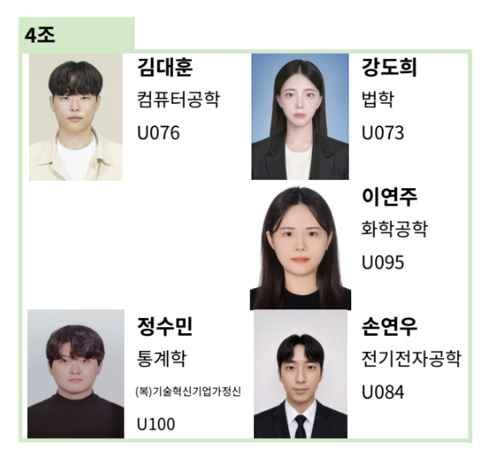
TOK,TALK / 팀 소개
5명이 나눠 구현한 톡,talk
김대훈
강도희
정수민
이연주
손연우
RAG · LLM 서빙
Front
Backend
데이터 파이프라인
배포
복합 질문별 근거 검색
FastAPI·LLM 답변 생성
Vue 질문·결과 화면
인증·음성 API 연동
Java 로그인·계정 API
JWT 쿠키·MariaDB
KOSHA·NIOSH 수집·청킹
BGE-M3·FAISS 색인
Docker Compose·Nginx
헬스체크·기동 검사
13 / 13
Notes:
팀원 이름과 담당 분야는 사용자가 제공했다. 세부 작업은 rag/app, frontend/src, backend/src/main/java/com/toktalk/auth, datapipeline/pipeline, infra 및 Compose 설정을 확인해 요약했다. 사진은 사용자가 제공한 팀 소개 이미지에서 각 초상 영역을 잘라 사용했다.

